Slide 1
BELL WORK
Use new paper
Write Name, Date (8/31/2016), Class period in upper right hand corner.

Slide 2
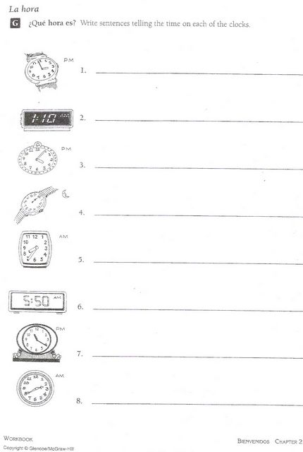
BELL WORK

Slide 3
Música Miércoles
https://www.youtube.com/watch?v=whguqIK2boE&list=RDXPckj0QO-h8&index=37
https://www.youtube.com/watch?v=zIOVMHMNfJ4

Slide 4
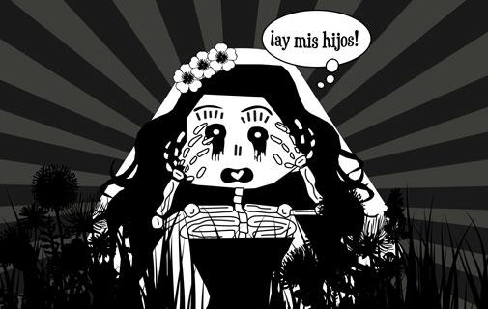
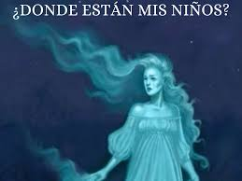
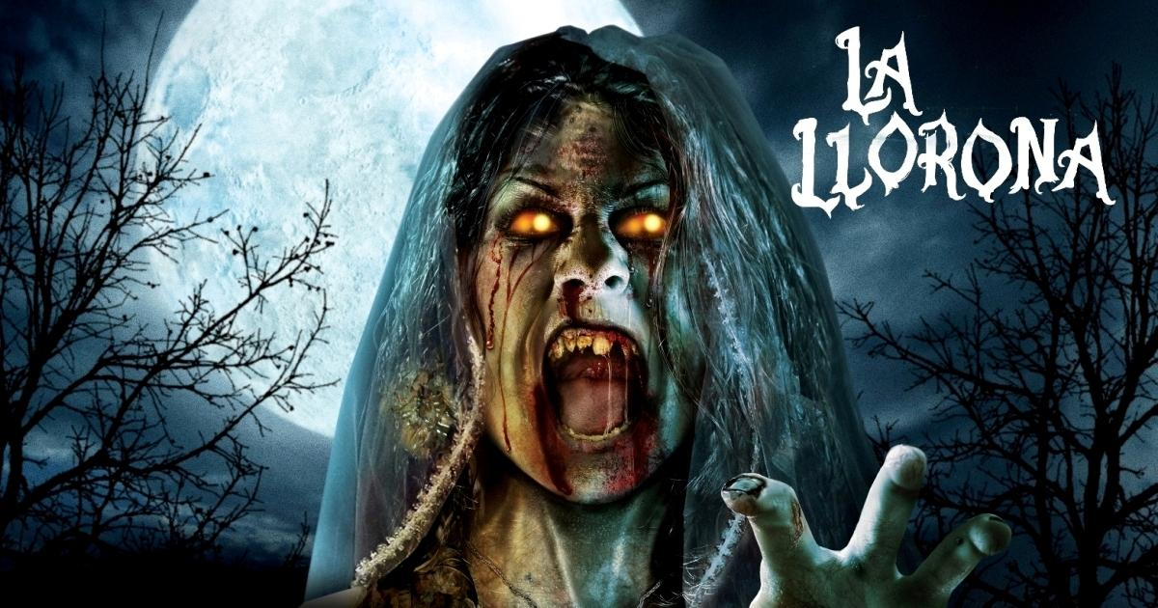
Thoughts?

Slide 5
La hora, el tiempo, y como somos
Objetivo: Telling Time, Explaining the weather, describing people

Slide 6
INGLÉS A ESPAÑOL
UNO DOS TRES
ESPAÑOL
UNO DOS TRES
ADIOS INGLÉS

Slide 7
Llamados y Respuestas
Sr. Rivera dice “¡A E I O U!”
Clase dice “¡El burro sabe más que tu!
Sr. Rivera dice “¡No me digas!”
Clase dice “Sí es verdad! (hand over heart)
Sr. Rivera dice “Los pollitos dicen”
Clase dice “Pío pío pío” (flap arms)

Slide 8
Vocabulario de la semana
¿Qué hora es?: What time is it?
¿A qué hora es?: When is...? At what time is...?
Es (el) mediodía: Noon
Es (la) medianoche: Midnight
¿Qué estación es?: Which season is it?
¿Qué tiempo hace?: How is the weather?
El invierno: The winter
La primavera: The spring
El verano: The summer
El otoño: The fall

Slide 9
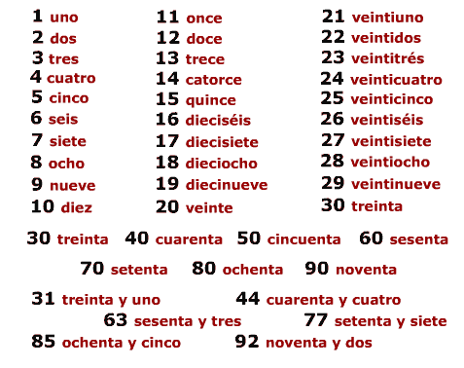

Slide 10
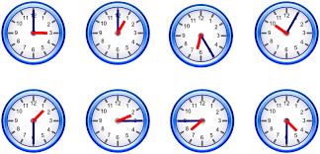
¿Qué hora es?

Slide 11
Las cuatro estaciones

Slide 12
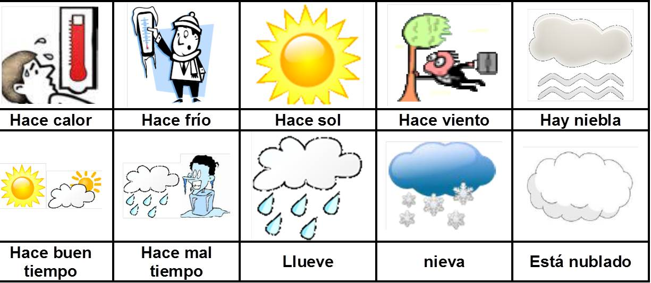
¿Qué tiempo hace?
¿Qué tiempo hace hoy?

Slide 13
Practicamos
En parejas de hombro
Persona 1: ¿Qué tiempo hace en el verano?
Persona 2: (Answers)
Persona 1: ¿Qué tiempo hace en el otoño?
Persona 2: (Answers)
Persona 2: ¿Qué tiempo hace en la primavera?
Persona 1: (Answers)
Persona 2: ¿Qué tiempo hace en el invierno?
Persona 1: (Answers)

Slide 14
REPASO ESPAÑOL A INGLÉS
HOLA HOLA HOLA
INGLÉS

